Slide 1







Slide 2
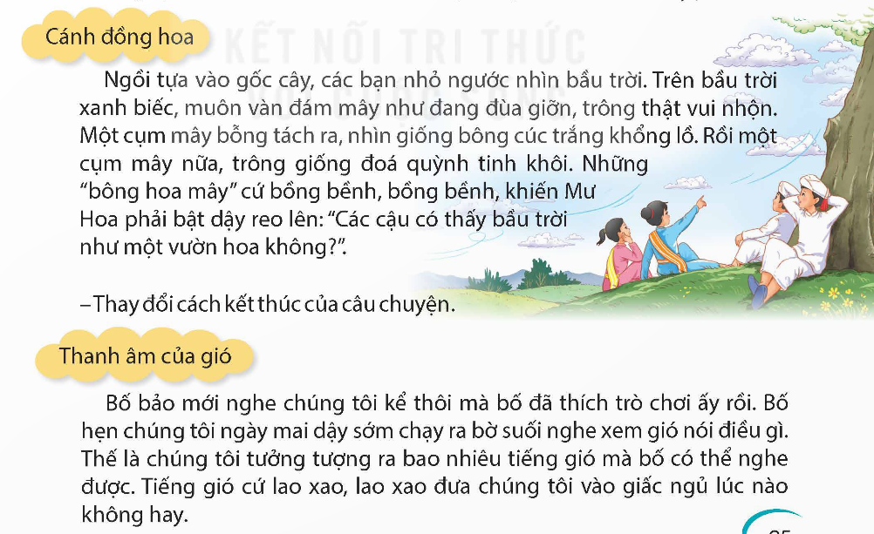
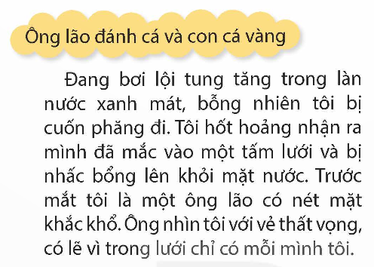
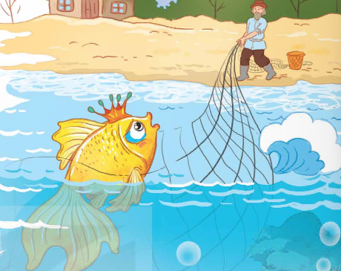
Nhận xét nhanh về cách sáng tạo, cách sử dụng từ ngữ trong 3 đoạn văn tham khảo:

Slide 3
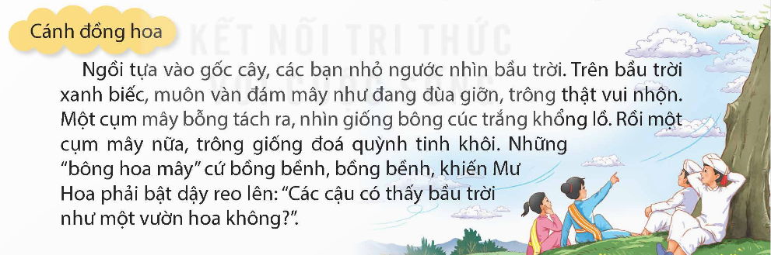
Đoạn 1: Sáng tạo thêm chi tiết tả bầu trời, sáng tạo thêm lời thoại. Các từ ngữ được dùng rất sinh động, giàu hình ảnh.

Slide 4
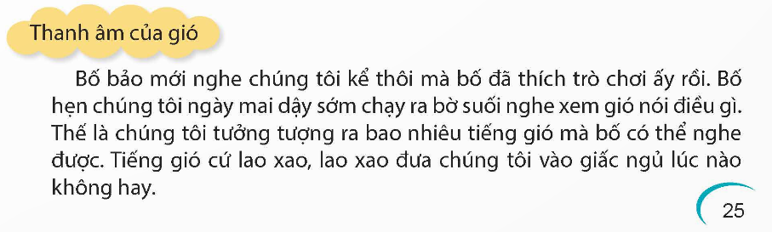
Đoạn 2: Thêm chi tiết cho kết thúc của câu chuyện (thay đổi cách kết thúc của câu chuyện).

Slide 5
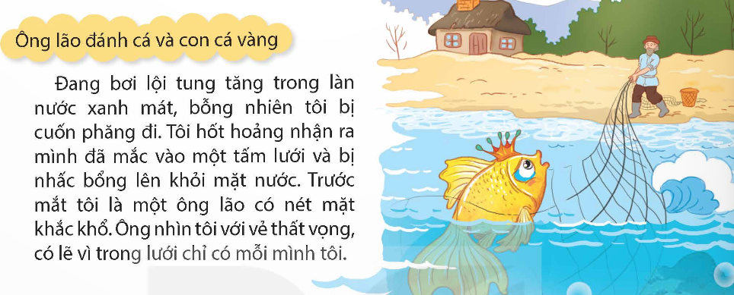
Đoạn 3: Đóng vai nhân vật cá vàng để kể lại câu chuyện. Các từ ngữ được dùng rất sinh động để tự bộc lộ cảm xúc và tự kể lại các hoạt động của nhân vật cá vàng (tung tăng, bỗng nhiên, bị cuốn phăng, hốt hoảng, bị nhấc bổng lên,...), từ ngữ phỏng đoán cũng được sử dụng khi nói về cảm xúc của nhân vật ông lão (vẻ thất vọng, có lẽ vì).

Slide 6
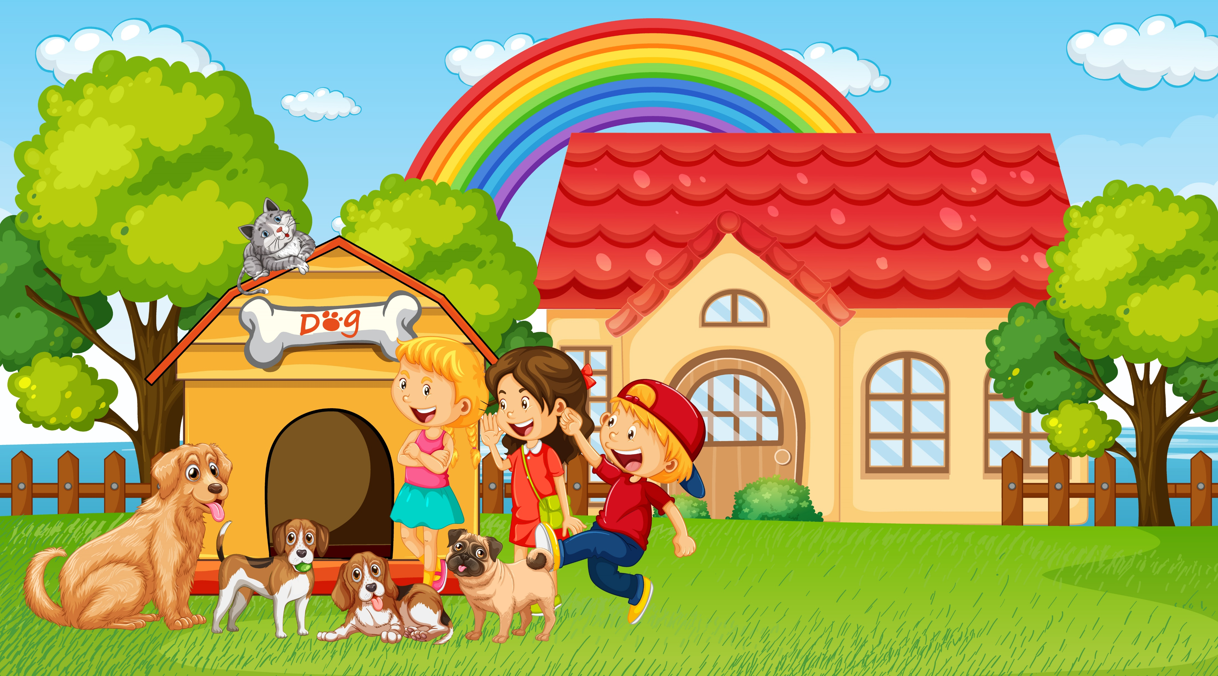




Slide 7
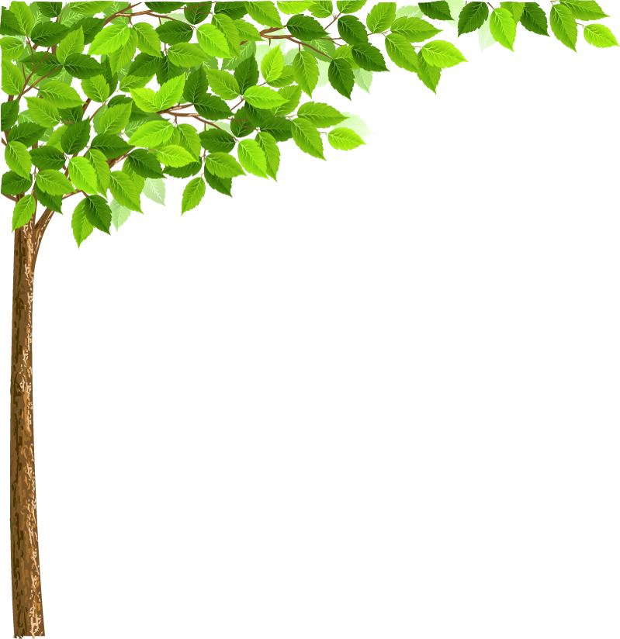


Chọn 1 trong 2 để dưới đây:
Đề 1: Viết bài văn kể sáng tạo câu chuyện Thanh âm của gió hoặc Cánh đồng hoa.
Đề 2: Viết bài văn kể sáng tạo một câu chuyện có nhân vật chính là con vật hoặc đồ vật.

Slide 8

Dựa vào dàn ý đã lập trong hoạt động Viết ở Bài 3, viết bài văn theo yêu cầu của đề bài.
Lưu ý:
Khi thêm lời kể, tả, thêm lời thoại hoặc thay đổi cách kết thúc của câu chuyện, cần lựa chọn chi tiết sáng tạo hấp dẫn, thú vị và phù hợp với nội dung câu chuyện.
Khi đóng vai kể chuyện, cần chọn cách xưng hô phù hợp và kể, tả sự việc theo đúng cảm xúc của nhân vật mà em đóng vai.

Slide 9




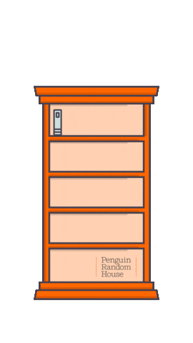

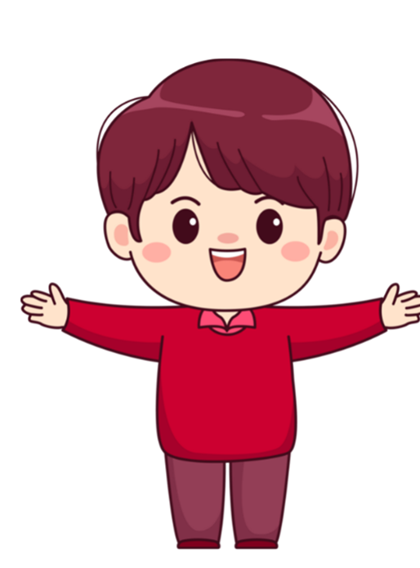

Slide 10
Chỉnh sửa bài viết
Chia sẻ bài làm, đọc bài của nhau và nêu điều mình muốn học tập của bạn, điều mình muốn góp ý cho bạn
Đọc lại bài, tự chỉnh sửa lại lỗi (nếu có)

Slide 11

Đọc một số bài hay trước lớp

Slide 12
Dặn dò
Tìm hiểu bài sau: Nói và nghe:
Những câu chuyện thú vị

Slide 13
